Slide 1
试教角度看教材
——部编教材深圳试教汇报
深圳 谢红卫

Slide 2
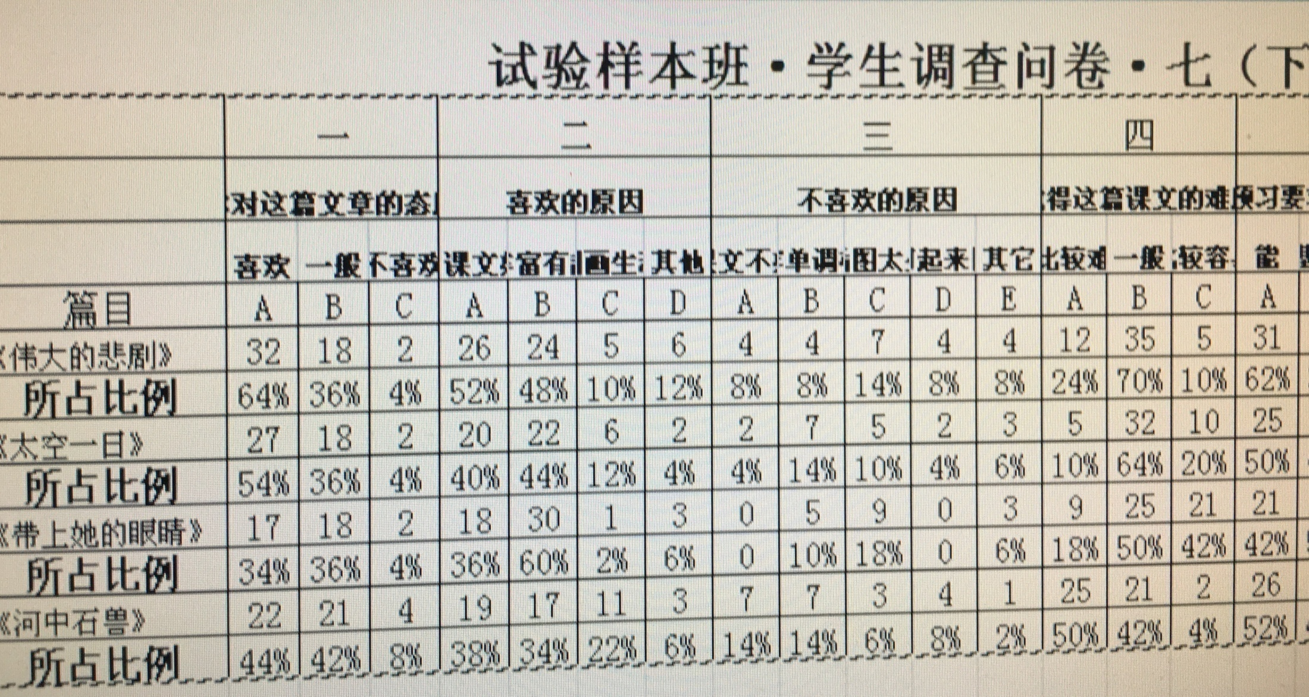
（一）透过调查问卷数据看学生眼中的部编教材

Slide 3
试验样本班·学生调查问卷·七（下）第六单元
一
你对这篇文章的态度
喜欢 |  | 一般 | 不喜欢
篇目 | A | B | C
《伟大的悲剧》 | 32 | 16 | 2
所占比例 | 64% | 32% | 4%
《太空一日》 | 27 | 21 | 2
所占比例 | 54% | 42% | 4%
《带上她的眼睛》 | 20 | 28 | 2
所占比例 | 40% | 56% | 4%
《河中石兽》 | 25 | 21 | 4
所占比例 | 50% | 42% | 8%

Slide 4
建构适合中小学语文素养体系
教材中语文素养构成的知识点、能力点的分布
单元导语中
课文、习题、补白等设计中

Slide 5
七
对于课文后补白性的文字，你的处理是
随便一看 |  | 认真阅读 | 从来不注意
篇目 | A | B | C
《伟大的悲剧》 | 11 | 35 | 4
所占比例 | 22% | 70% | 8%
《太空一日》 | 17 | 33 | 0
所占比例 | 34% | 66% | 0
《带上她的眼睛》 | 16 | 32 | 2
所占比例 | 32% | 64% | 4%
《河中石兽》 | 18 | 32 | 0
所占比例 | 36% | 64% | 0

Slide 6
试验样本班·学生调查问卷·七（下）第六单元
一
你对这篇文章的态度
喜欢 |  | 一般 | 不喜欢
篇目 | A | B | C
《伟大的悲剧》 | 32 | 16 | 2
所占比例 | 64% | 32% | 4%
《太空一日》 | 27 | 21 | 2
所占比例 | 54% | 42% | 4%
《带上她的眼睛》 | 20 | 28 | 2
所占比例 | 40% | 56% | 4%
《河中石兽》 | 25 | 21 | 4
所占比例 | 50% | 42% | 8%

Slide 7
（二）从试教者的角度谈部编教材的变化及使用建议
变化1.教学内容及方法确立性增强，便于教，也便于学。
阅读方法
七年级上册
是朗读和默读
七年级下册
是精读和略读
能力培养
阅读策略
整体感知、品味语句、概括中心
比较阅读、质疑阅读

Slide 8
变化1.教学内容及方法确立性增强，便于教，也便于学。

Slide 9
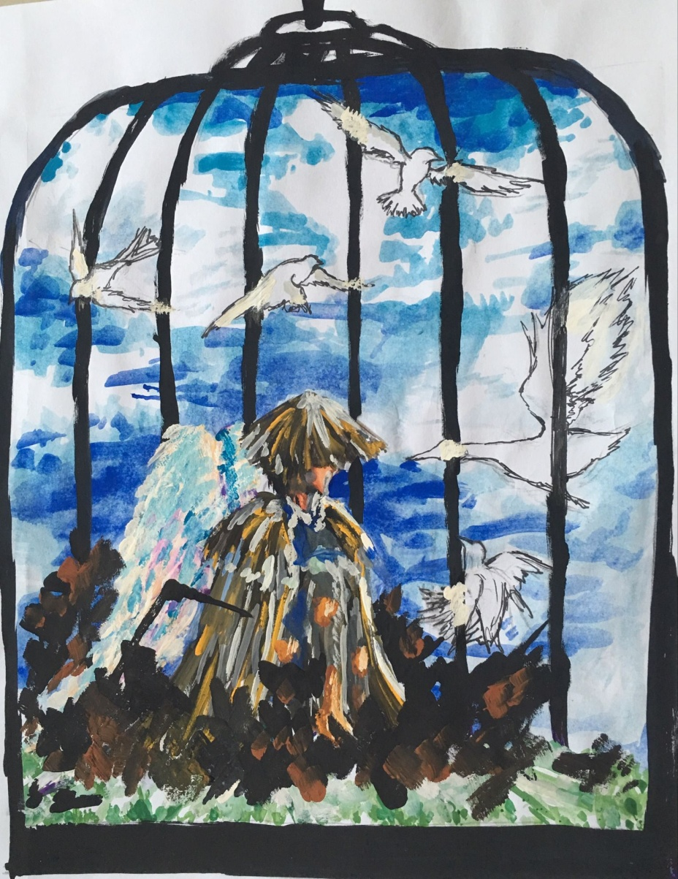
试教中发现：以往备课的惯性思维，导致忽略单元目标
及课后练习题
力培养

Slide 10
试教中发现：以往备课的惯性思维，导致忽略单元目标
及课后练习题
单元目标:
1. 继续学习默读，边读边画出重要语句，学会做摘录。
2. 在把握段落大意、理清思路的基础上，学会概括文章的中心。
3. 关爱动物，善待生命，学会与动物和谐相处。
教学重点
1.继续练习默读的技巧，把握课文的内容，学会做摘录。
2.品读文中的精彩语句，感受梁实秋散文语言的独特魅力。
3.引导学生理清文章的主要脉络，把握作者的思想感情。
4.体会作者爱鸟的、爱自然的情怀，学会与自然和谐相处。
课前预习题：
想想作者在表达爱鸟情感的同时，是否另有深意。
课后练习题：
一．这篇文章要表达的中心是什么 ？开头和结尾都写到“笼中鸟”，
这对于表现中心有什么作用？
二．作者在第5段中说：“我爱鸟的声音、鸟的形体，这爱好是很单纯的，
我对鸟并不存任何幻想。”如何理解这句话？
力培养

Slide 11
试教后建议：关注预习提示和课后练习并按教学重点设计
课，基本就可以比较好地达成教学目标。
一、默读理脉络：
请画出每段的中心句，如果没有中心句，请用关键词概括。
在中心句中自然找出全文中心句，并找出了作者爱鸟的哪些方面和爱的特点。
二、批注品语言：
1.分组批注:作者怎样写出对鸟的声音和形体的喜爱之情的
2.交换设疑： 阅读对方的批注段落，并提出一个问题，请对方解答。
三、讨论悟主题
学生质疑：全文关键词是写爱，为什么文章后面却大量篇幅在写悲苦？引出分组讨论环节：
1.给作者带来“悲苦”之情的是什么样的鸟？
2.这段内容与作者要写的“爱”有什么关系？
圈点勾画出你认为最重要的词（或句子）来支撑你的观点。
四、画图说中心
请学生用箭头表示爱和悲的关系,并说明理由。（理解并概括文章的中心）
五、老师赠言：
力培养

Slide 12
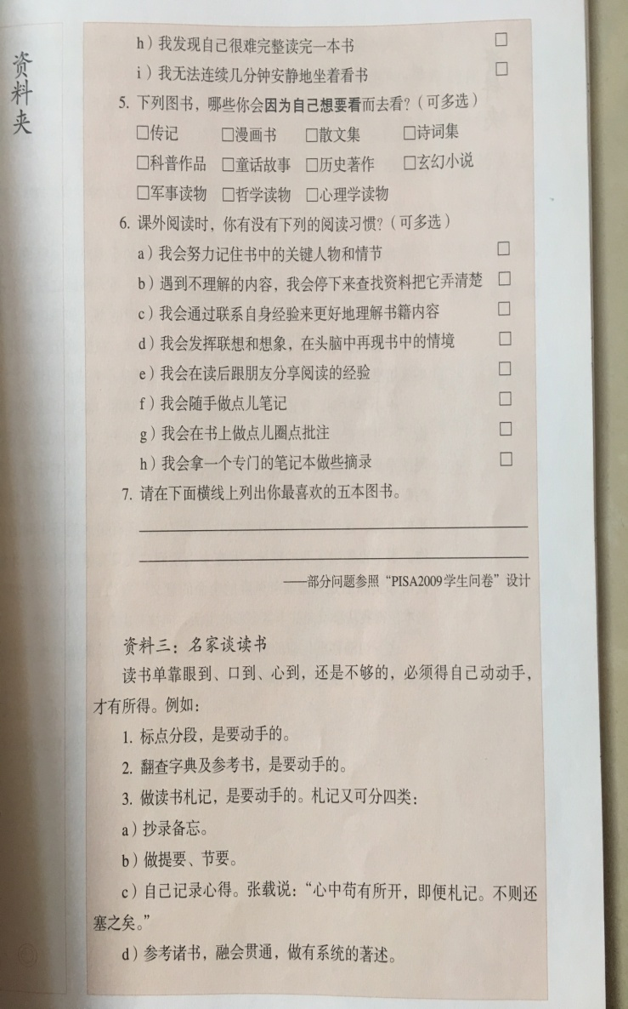
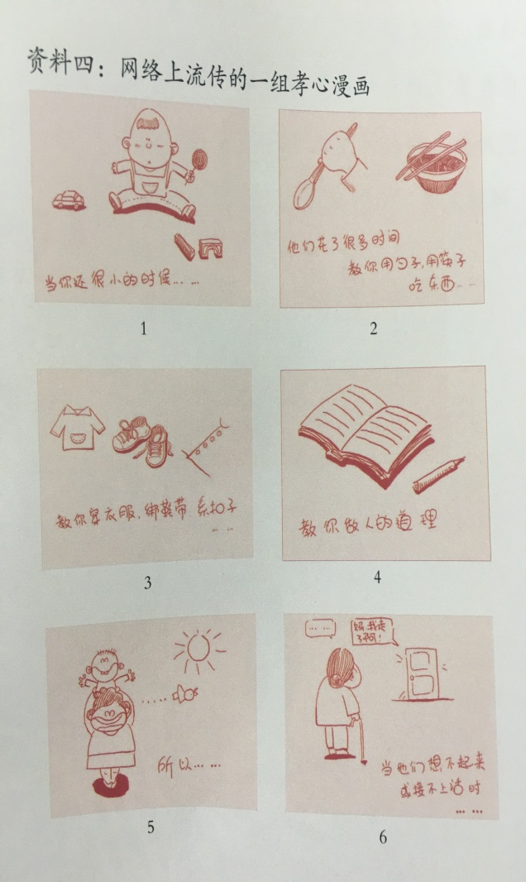
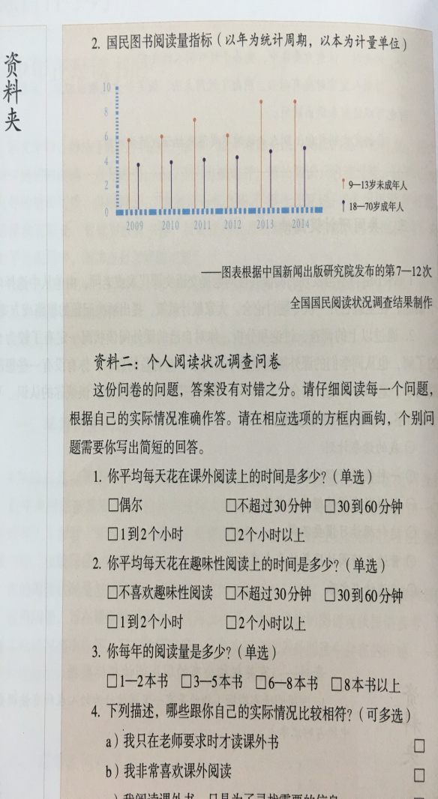
变化2. 非连续性文本的惊喜呈现。

Slide 13
试教中发现：非连续性文本的训练没有区分度

Slide 14
试教中发现：非连续性文本的训练没有区分度
试教后建议： 非连续性文本的训练要结合课标要求，把握训练的难易度。

Slide 15
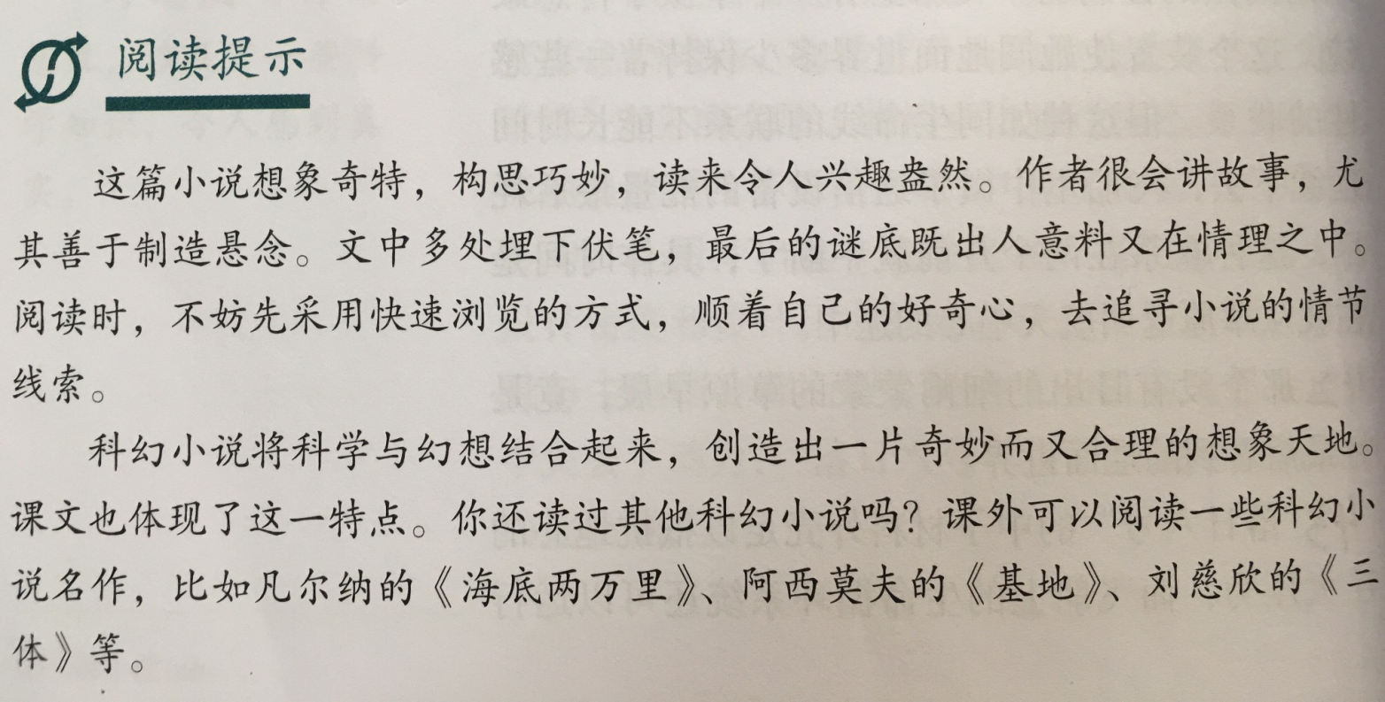
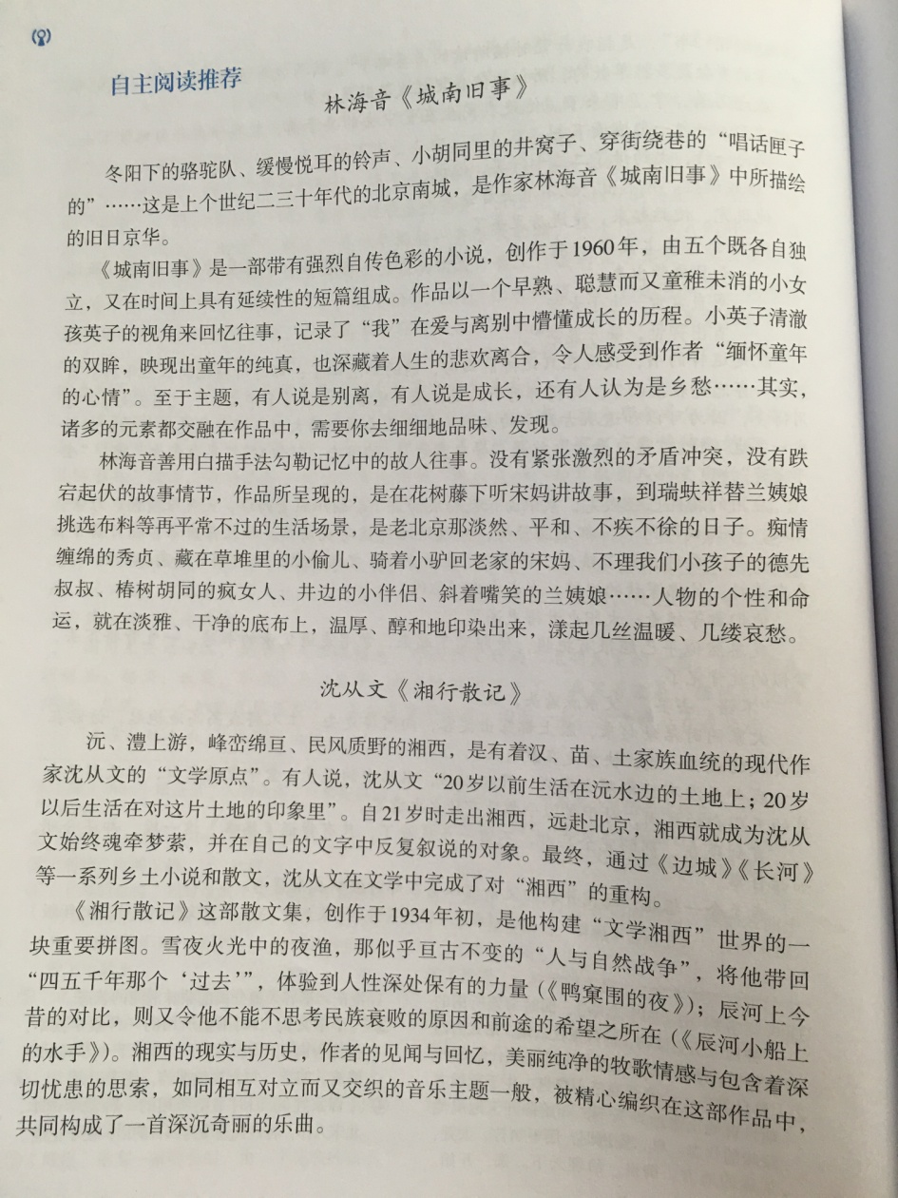
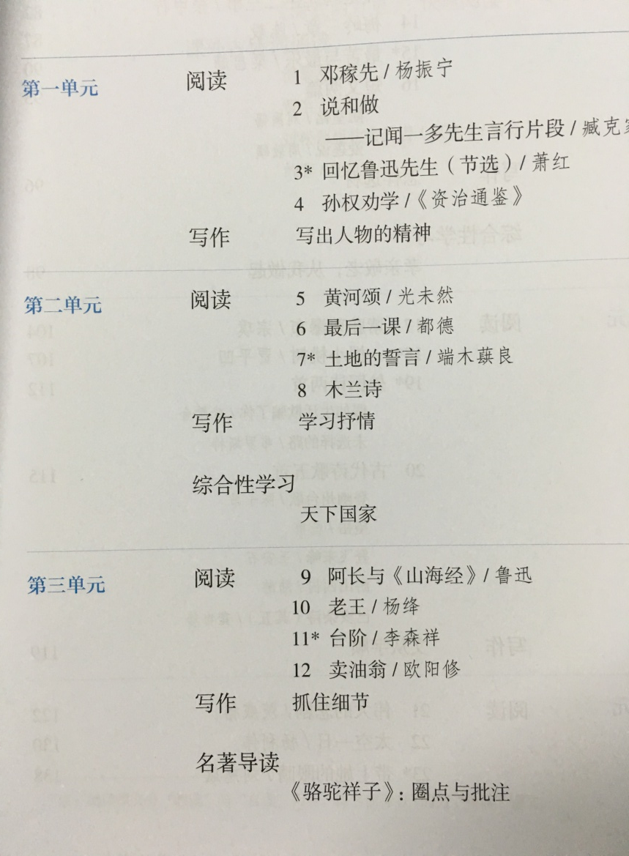
变化3. 名著的权重位置得到进一步增强

Slide 16
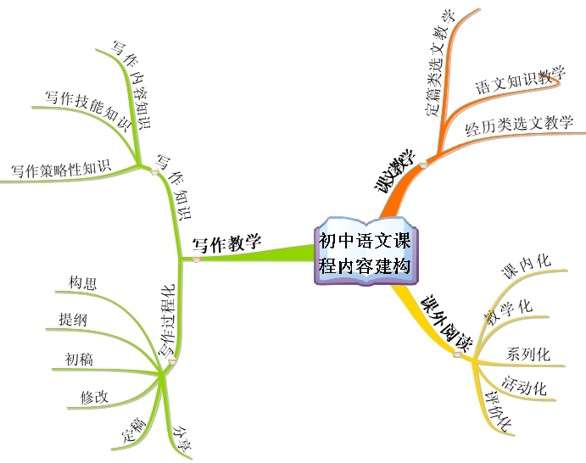
试教中发现：课外阅读的书目如何引领学生阅读
试教后建议：课外阅读课程化

